Slide 1

第二章 基本初等函数 (Ⅰ)
§ 2.3 幂函数

Slide 2
问题导学
知识点一 幂函数的概念
答案 底数为x，指数为常数.
一般地， 叫做幂函数，其中x是自变量，α是常数.
函数y＝x^{α}

Slide 3
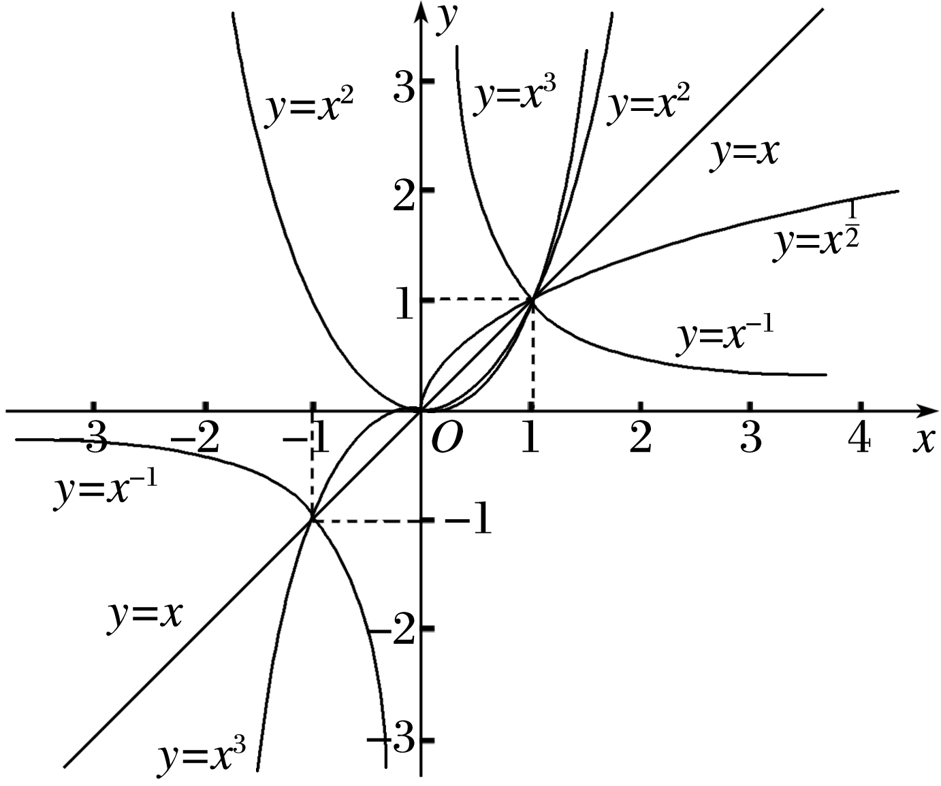
知识点二 幂函数的图象与性质
思考 如图在同一坐标系内作出函数(1)y＝x； (3)y＝x²；(4)y＝x^{－1}；(5)y＝x³的图象.

Slide 4
填写下表：
 | y＝x | y＝x² | y＝x³ |  | y＝x^{－1}
定义域
值域
奇偶性
单调性 | 增 | 在[0，＋∞) 上 ，在(－∞，0] 上 |  |  | 在(0，＋∞) 上 ，在(－∞，0) 上____
R
R
R
[0，＋∞)
{x|x≠0}
R
[0，＋∞)
R
[0，＋∞)
{y|y≠0}
奇
偶
奇
非奇非偶
奇
增
增
减
增
减
减

Slide 5
根据上表，可以归纳一般幂函数特征：
(1)所有的幂函数在(0，＋∞)上都有定义，并且图象都过点 ；
(2)α>0时，幂函数的图象通过 ，并且在区间[0，＋∞)上是 函数.特别地，当α>1时，幂函数的图象 ；当0<α<1时，幂函数的图象 ；
(3) 时，幂函数的图象在区间(0，＋∞)上是减函数；
(4)幂指数互为倒数的幂函数在第一象限内的图象关于直线y＝x对称；
(5)在第一象限，作直线x＝a(a>1)，它同各幂函数图象相交，按交点从下到上的顺序，幂指数按从 到 的顺序排列.
(1,1)
原点
增
下凸
上凸
α<0
小
大

Slide 6
题型探究
类型一 幂函数的概念
例1 已知 是幂函数，求m，n的值.

Slide 7

反思与感悟

Slide 8
B
A.0 B.1 C.2 D.3
y＝2x²由于出现系数2，因此不是幂函数；
y＝x²＋x是两项和的形式，不是幂函数；y＝1＝x⁰(x≠0)，可以看出，常函数y＝1的图象比幂函数y＝x⁰的图象多了一个点(0,1),
所以常函数y＝1不是幂函数.

Slide 10
类型二 比较大小
例2 比较下列各组数的大小

Slide 11
类型三 幂函数的图象及应用

Slide 12
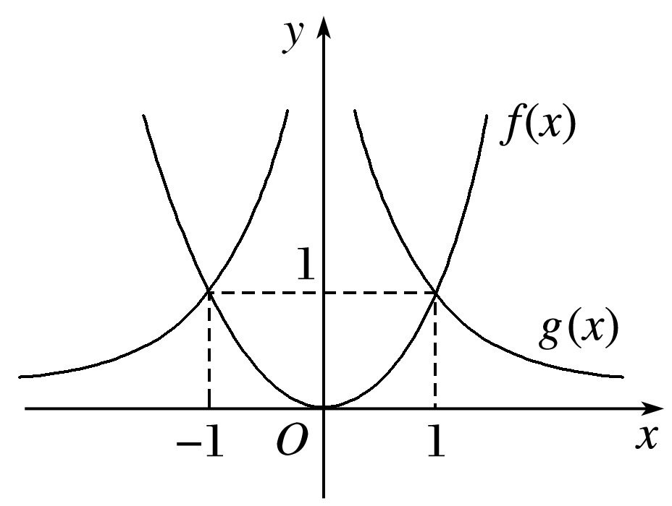
则f(x)＝x².同理可求得g(x)＝x^{－2}.
在同一坐标系里作出函数f(x)＝x²和g(x)＝x^{－2}的图象(如图所示)，
观察图象可得：
(1)当x>1或x<－1时，f(x)>g(x)；
(2)当x＝1或x＝－1时，f(x)＝g(x)；
(3)当－1<x<1且x≠0时，f(x)<g(x).

Slide 13
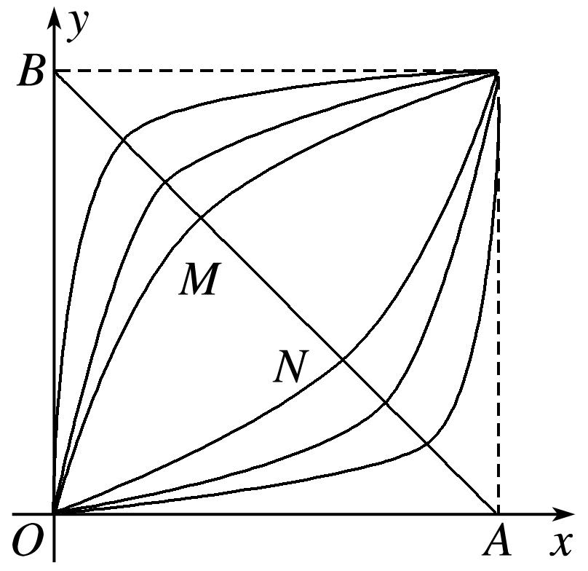
跟踪训练3 幂函数y＝x^{α}(α≠0)，当α取不同的正数时，在区间[0,1]上它们的图象是一簇美丽的曲线(如图).设点A(1,0)，B(0,1)，连接AB，线段AB恰好被其中的两个幂函数y＝x^{α}，y＝x^{β}的图象三等分，即有BM＝MN＝NA.那么αβ等于( )
A.1 B.2 C.3 D.无法确定
A
∴αβ＝1.故选A.

Slide 14
类型四 幂函数性质的综合应用
例4 (1)探讨函数 的单调性.
解 的定义域为(0，＋∞).
任取x₁，x₂∈(0，＋∞)，且x₁<x₂，
因为x₂>x₁>0，所以x₁－x₂<0，
所以 在区间(0，＋∞)内是减函数.

Slide 15
(2)若 则a的取值范围是________.
解析 由(1)知 在区间(0，＋∞)内是减函数.

Slide 16
跟踪训练4 已知幂函数
(1)试确定该函数的定义域，并指明该函数在其定义域上的单调性；
解 ∵m∈N*，
∴m²＋m＝m×(m＋1)为偶数.
∴定义域为[0，＋∞)，在[0，＋∞)上f(x)为增函数.

Slide 17
解
∴m²＋m＝2，
解得m＝1或m＝－2(舍去)，
由(1)知f(x)在定义域[0，＋∞)上为增函数.
∴f(2－a)>f(a－1)等价于2－a>a－1≥0，

Slide 18
达标检测
1
2
3
4
5
C

Slide 19
1
2
3
4
5
D

Slide 20
1
2
3
4
5
A
A.1,3 B.－1,1
C.－1,3 D.－1,1,3

Slide 21
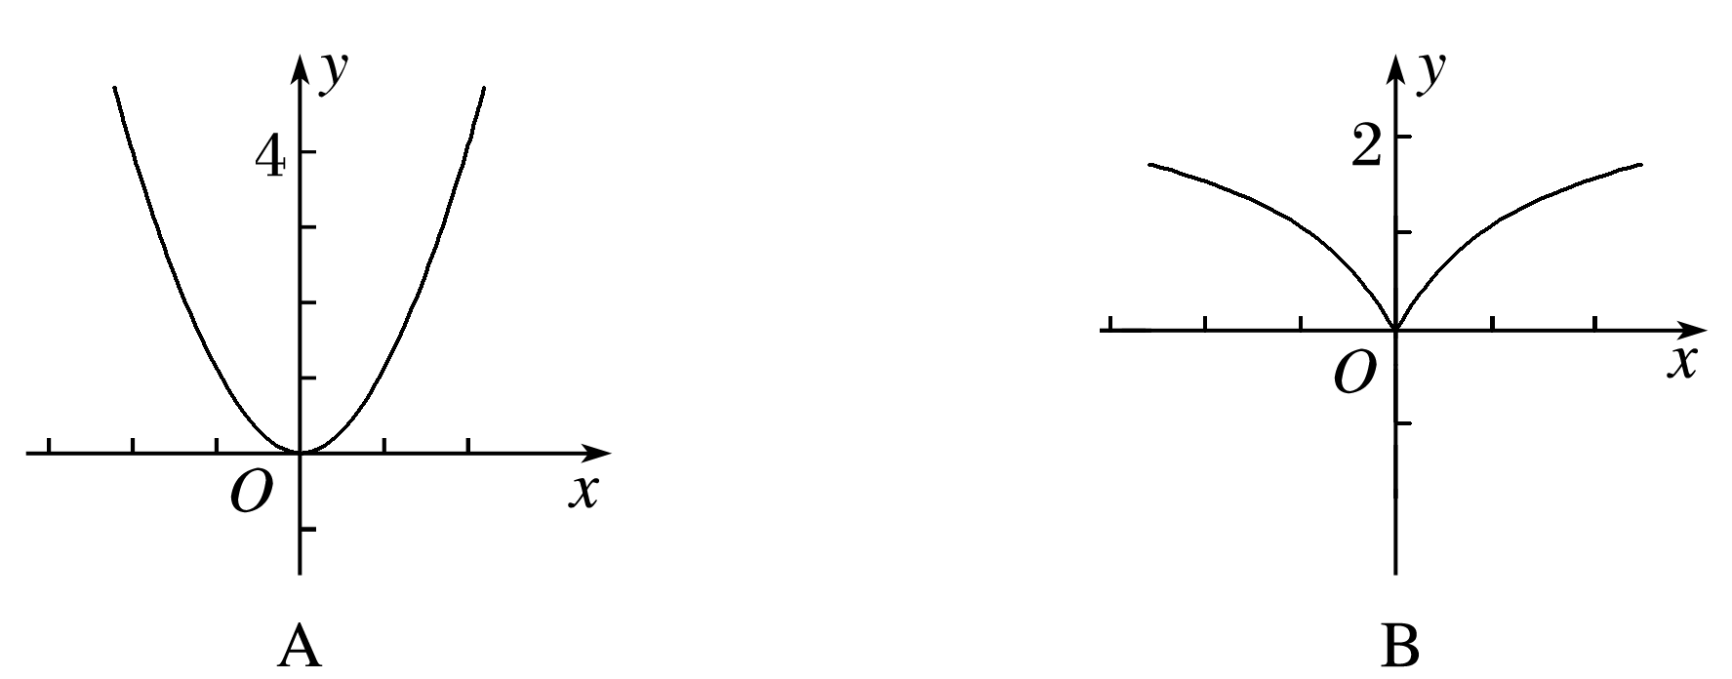
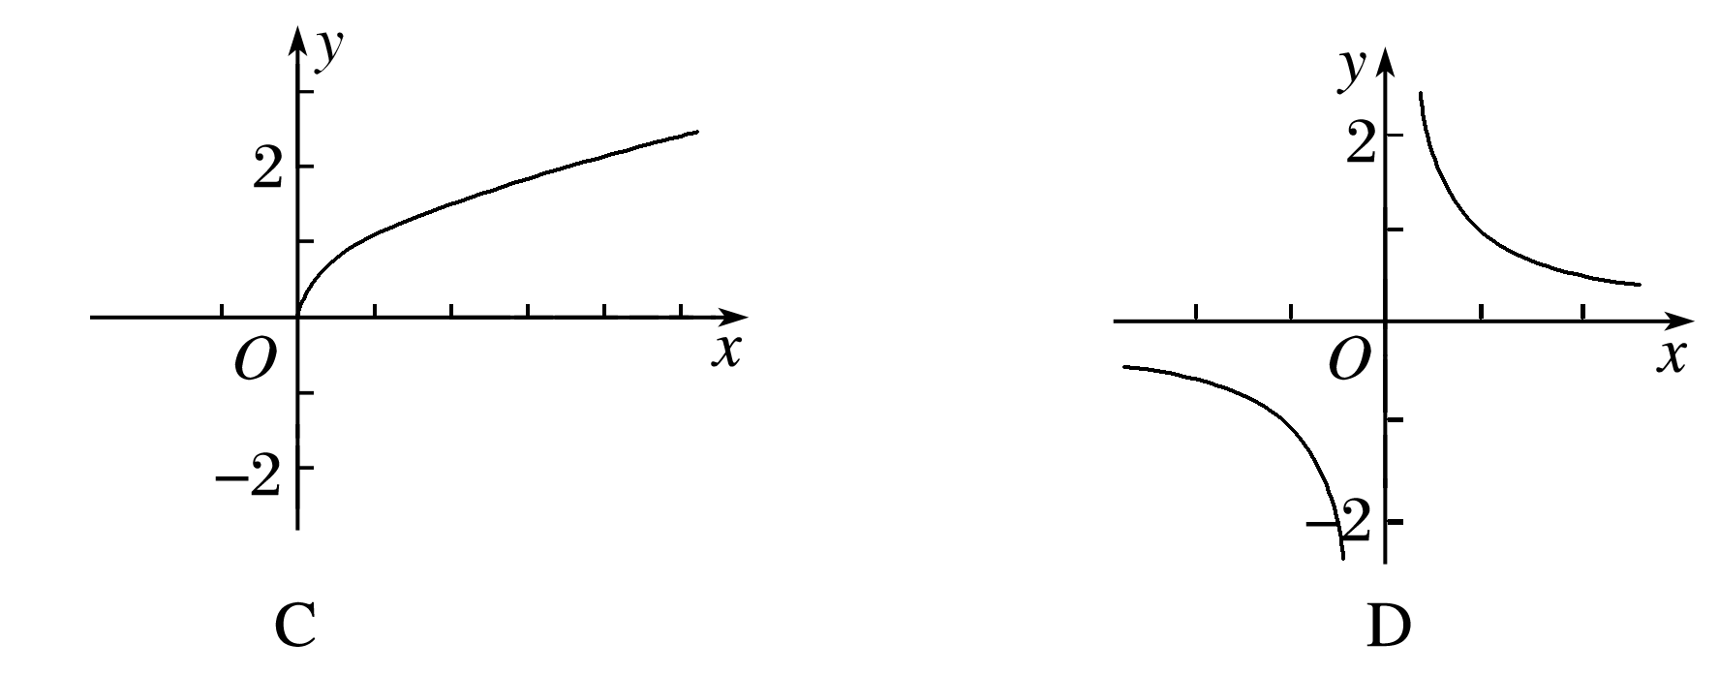
1
2
3
4
5
4.下列是 的图象的是( )
B
答案

Slide 22
1
2
3
4
5
5.以下结论正确的是( )
A.当α＝0时，函数y＝x^{α}的图象是一条直线
B.幂函数的图象都经过(0,0)，(1,1)两点
C.若幂函数y＝x^{α}的图象关于原点对称，则y＝x^{α}在定义域内y随x的增大
而增大
D.幂函数的图象不可能在第四象限，但可能在第二象限
D

Slide 23
规律与方法
1.幂函数y＝x^{α}(α∈R)，其中α为常数，其本质特征是以幂的底x为自变量，指数α为常数，这是判断一个函数是不是幂函数的重要依据和唯一标准.
2.幂函数y＝x^{α}的图象与性质由于α的值不同而比较复杂，一般从两个方面考查：(1)α＞0时，图象过(0,0)，(1,1)在第一象限的图象上升；α＜0时，图象不过原点，在第一象限的图象下降，反之也成立.(2)曲线在第一象限的凹凸性α＞1时，曲线下凸；0＜α＜1时，曲线上凸；α＜0时，曲线下凸.

